Slide 1
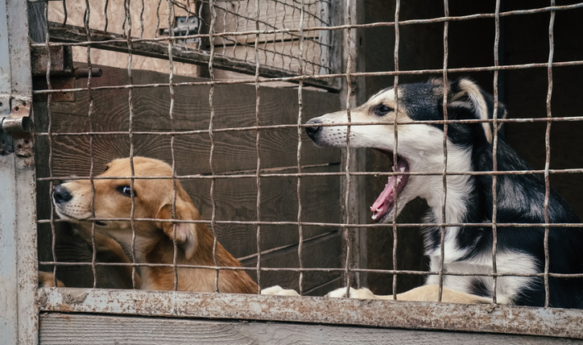
?
나 버리개
유기견 실태 조사 및 감소 대책
FORS 김태웅, 김봉수, 백서연

Slide 2
Index.
01
주제 선정
02
데이터 수집
03
데이터 분석
04
결론
- 유기견 감소 대책

Slide 3
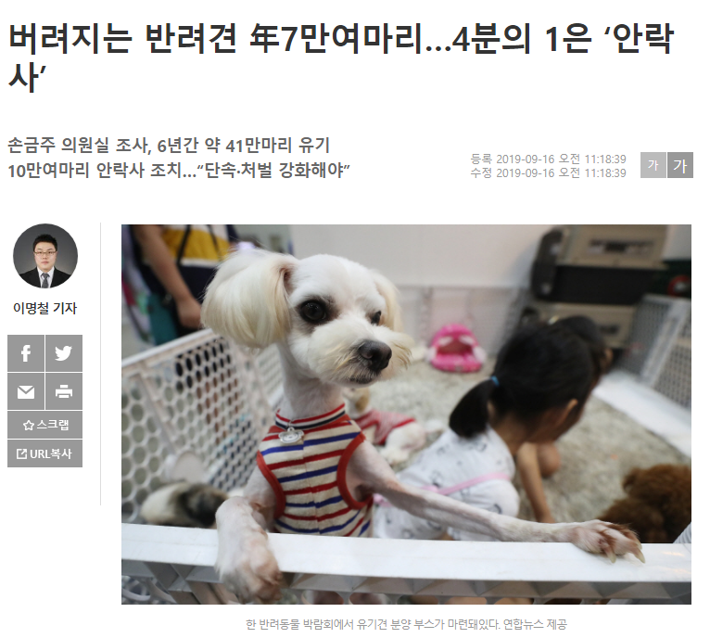
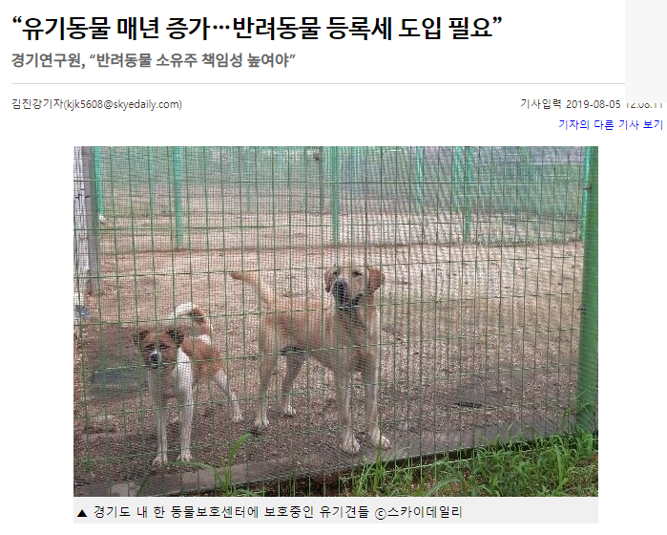
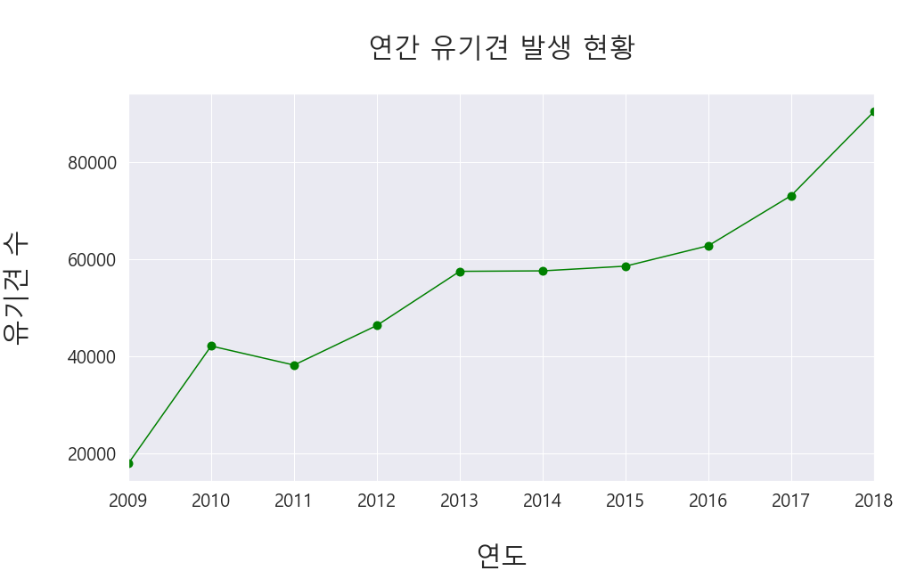
01
주제선정
그래프 수정

Slide 4
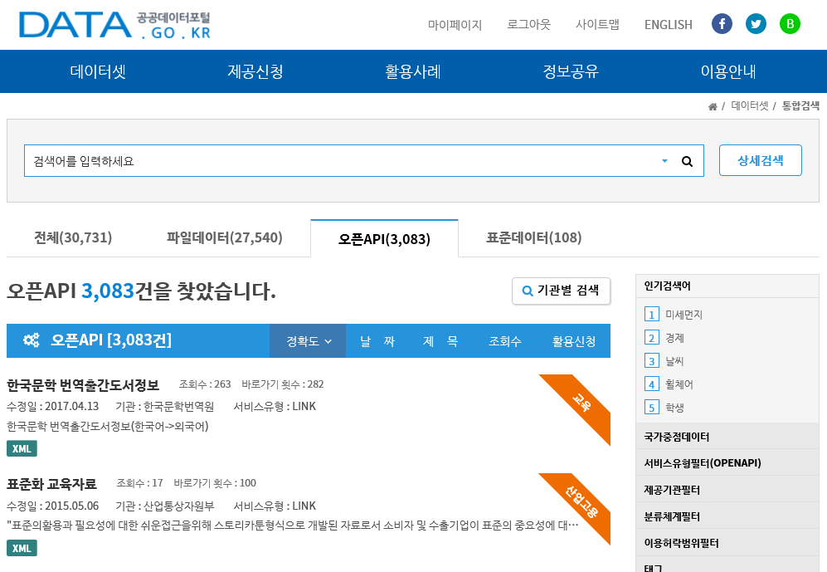
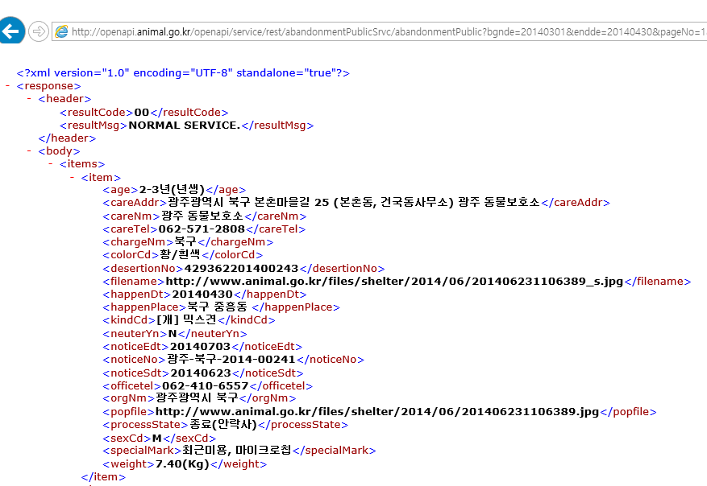
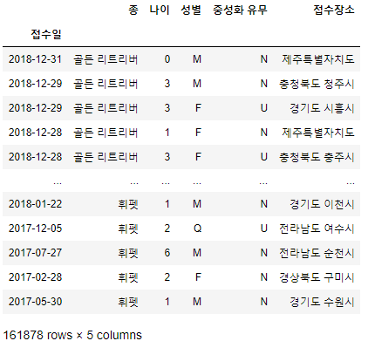
02
데이터 수집

Slide 5
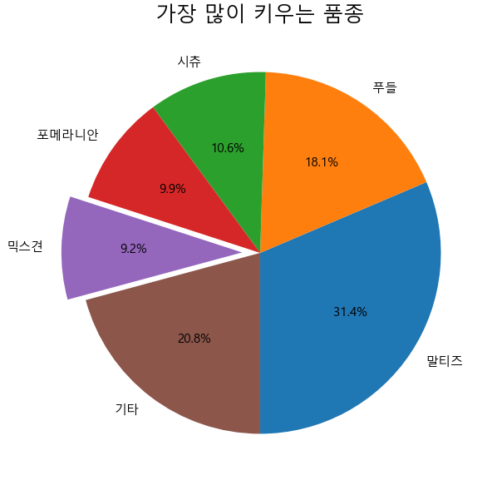
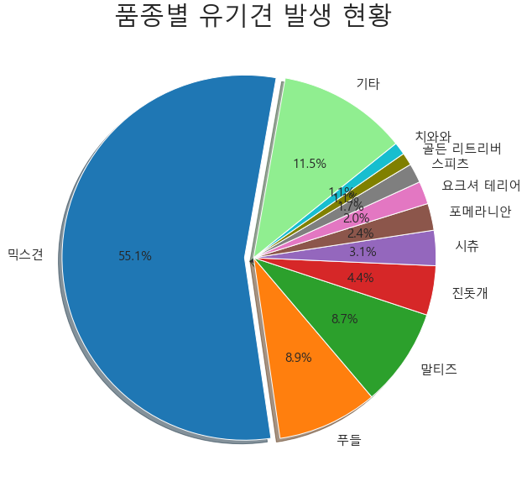
03
데이터 분석
믹스견
에 대한
사회적 인식 좋지 않음.

Slide 6
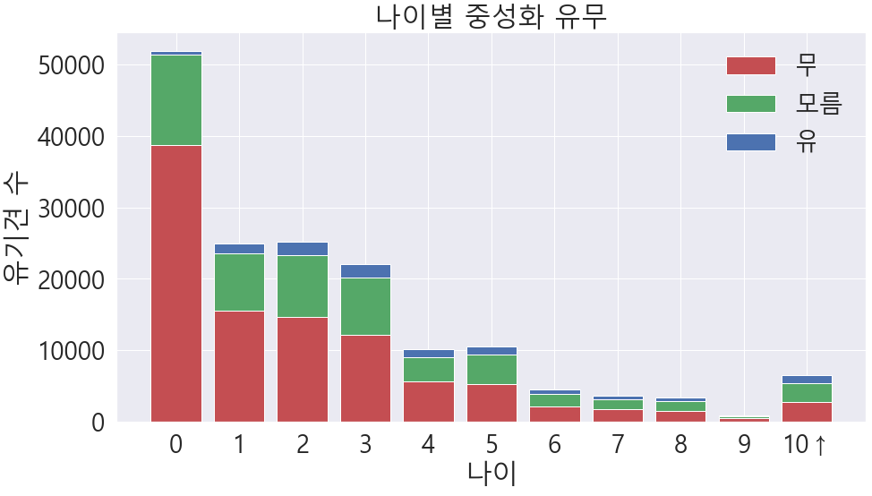
03
데이터 분석
반려동물 입양시
사전 지식의 부재
그래프 수정
1살 미만 강아지 유기율이 가장 큼.
중성화 수술 X

Slide 7
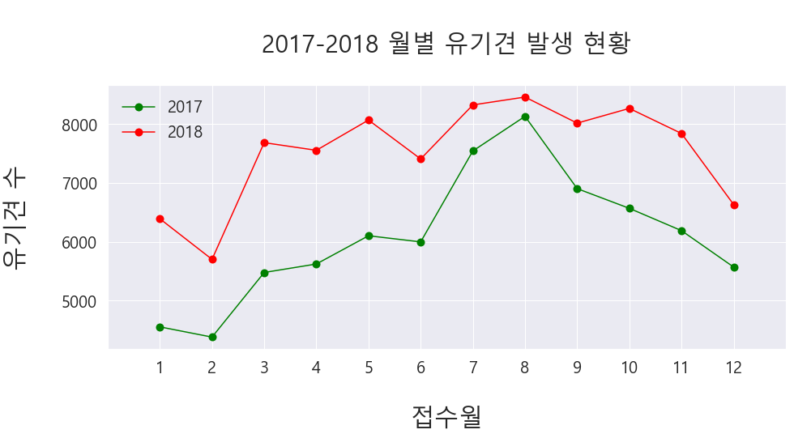
03
데이터 분석

Slide 8
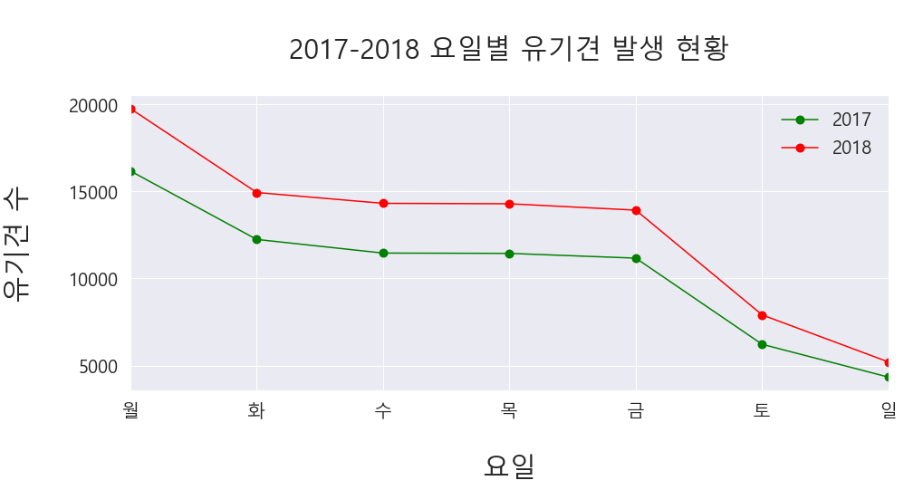
03
데이터 분석

Slide 9
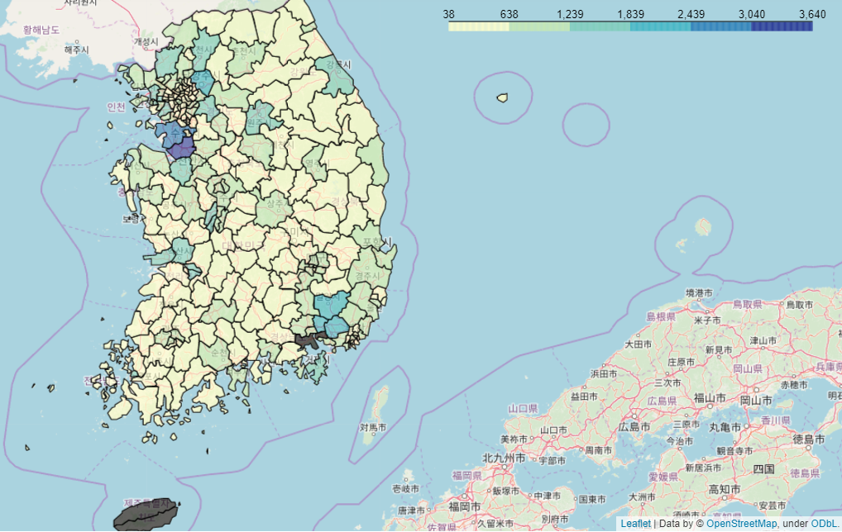
03
데이터 분석
유기율이 높은 지역 TOP10

Slide 10
04
결론 – 유기견 감소 대책
유기 현황
실태 조사 결과
유기율 감소 대책
180만 강아지 까페(강사모) 에 캠페인 의뢰
믹스견에 대한 사회적 인식 개선
충동 입양, 교육 받지 못한 주인.
입양 전, 사전 교육 시행
입양 후, 문제 행동 교육 시행 (서울반려동물교육센터 무료 강의)
유기율이 높은 지역, 시간 대에 동물 구조 활동 및 순찰 강화
중성화 수술 권장
1) 믹스견의 유기율 ↑
2) 1살 미만의 강아지의 유기율 ↑
3) 매년 7~8월에 유기견 구조 발생 ↑
4) 월요일에 유기견의 구조 발생 ↑
5) 특정 지역에서 유기견의 구조 발생 ↑

Slide 11
05
Lesson learned
김태웅
1. 주제 선정 이전에 설계가 다 되어 있어야 함.
1) 주제를 정하고 방향을 정하면 움직여보고 생각하는 것과 같음, 생각하고 움직여야 함.
2) 주어진 환경부터 파악
(1) 팀의 실력들이 어느 정도인가?
(2) 팀이 프로젝트에 참여할 의지가 있는가?
(3) 추석에도 프로젝트를 진행할 수 있는가?
(4) 팀장은 이 팀원들을 데리고 주어진 기간 내 무엇을 할 역량이 되는가?
(5) 팀장이 이 프로젝트에서 맡아야 할 포지션은 무엇인가?
(뒤쪽에서 진두지휘 OR 앞쪽에서 길 터주면서 지휘)
(6) 최악의 상황에 프로젝트를 혼자 할 수 있게 되었을 때
- 혼자서 프로젝트를 어떻게든 끝낼 수 있는 주제인가?)
- 위와 같은 체크 리스트 확인 후, 프로젝트에 할애할 수 있는 기간을 확인 후 항상 최악의 상황이 일어날 것을 생각하고 계획을 짜야 함.
(인생에서 최악의 상황은 나타날 확률이 매우 드묾으로 생각했던 것보다 좋은 결과가 나올 확률이 매우 높음.)
2. 프로젝트 주제는 여태껏 배운 것들을 반영할 수 있는 주제를 담고 있는지 확인.
1) 나 이만큼 잘해요!" 자랑하는 자리가 아님,
2) 하루 7시간 남짓한 시간 동안 빠르게 지나간 과정들을 얼마나 빨리 습득하고 응용할 수 있는가?
(프로젝트 주제 선정 기준은 크롤링 -> 전처리 -> 분석 -> 시각화 중 분석과 시각화를 반드시 담고 있어야 하고, 크롤링이나 전처리 둘 중의 하나 이상은 포함하는 주제여야 함이 기준이었음)
3. 크롤링 시 주의사항.
1) 모든 데이터를 다 크롤링한 후 거기에서 세부적으로 나눌 생각을 해야 함.
2) 미래에 잘못되었다고 생각하고 다시 크롤링을 해야겠다고 생각하는 순간...
4. 전처리 시 주의사항.
1) 어떤 피처든 처리 전 이상치와 결측치부터 확인 후 어떻게 처리할 것인지 생각
2) 원본 데이터의 고유 인덱스는 남겨둬야 함(실수 시 돌아갈 수 있음)
3) 옆에 누군가 없는 경우, 머릿속의 생각들을 기록하면서 내가 지금 논리적인 판단을 하면서 전처리를 하는 것인지 본인을 객관화하면서 판단
4) 전처리에 주관은 절대 들어가면 안 됨, 무조건 논리, 이성.
(개를 전처리하는데 종 구분이 사냥개로 되어 있네? 뭘로 바꿔줘야 하나? X
개를 전처리하는데 종 구분이 사냥개로 되어 있네? 이건 종이 아니니 로우를 지우자 O)
5) 피처 하나 전처리를 끝낼 때마다 저장.
5. 분석 시 주의사항.
1) 나오지도 않은 결과를 지레짐작하고 그 결과에 맞춰서 분석을 해석하는 것은 분석이 아님.
(결과가 나오면 분석을 하는 것이지 결과를 정해놓고 분석을 하는 것이 아님, 결과를 정해놓고 분석을 하면 그 결과는 누구라도 낼 수 있음)
6. 시각화 시 주의사항.
1) 내가 분석된 결과를 이해하기 쉽게 하기 위해 시각화를 하는 것인가, 내 실력을 뽐내려고 시각화를 하는 것인가 생각.
2) 기본 지식이 없는 사람들도 이해할 수 있는 시각화를 하였는가?
7. 항상 생각해야 할 것
1) 즐겁게 하고 있는가?
2) 내가 지금 일을 생각을 하면서 하고 있는가?
3) 이 판단이 최선이 아니면 차선이라도 되나?
4) 내가 지금 너무 깊게 생각하는 것은 아닌가?
5) 내가 내 사고의 속도에 휘둘리고 있는가? 사고를 조종하고 있는가? (사고가 너무 빠르면 5초 전으로 돌아가기도 힘듦, 변수명을 생각의 흐름대로 코딩을 하려고 마음대로 적게 됨)

Slide 12
05
Lesson learned
백서연, 김봉수
데이터 분석 전에 원본 데이터 및 주제에 대한 이해 및 지식이 부족하면 데이터 전처리도 힘들고, 분석하는 범위도 다양하게 연관 짓지 못하며 한정적일 것이라는 생각을 했다.
실습 때는 적은 데이터만 크롤링 해왔기 때문에 인지하지 못하였지만, 실제 업무에서는 유효한 데이터 분석값을 얻기 위해 필요한 최소의 데이터를 크롤링하는 데에 생각보다 오랜 시간이 필요했다. 일정 계획을 짜게 된다면 크롤링 기간을 넉넉히 잡아야 겠다고 생각했다.
형식이 없는 데이터는 전처리가 매우 어려웠다. 아직 파이썬의 일부분 밖에 사용하지 못해서 더욱 효율적으로 처리하지 못한 것도 있지만, 데이터 전처리는 인내심을 갖고 오랜시간 꼼꼼히 검토해야 되는 부분이라고 생각했다. 또한, 가급적이면 데이터 입력 및 등록을 할 때에는 정해진 형식에 맞춰 입력될 수 있도록 하면 좋을 것 같다.
스스로 파이썬 언어에 대해 기본기가 부족하다는 생각이 들어 데이터 분석 및 여러 프로젝트에 도전하지 않으려고 했었다. 실제로 데이터에 분석에 부딪혀보니 막히는 부분이 생겨도 하나씩 찾아가며 실습해보니 자주 사용되는 함수는 금방 익숙해졌다. 파이썬은 굳이 첫 단계 부터 순차적으로 공부하지 않아도 되는 분야이며 여러 데이터를 접하고 실습해보는 것이 앞으로의 공부에 도움이 될 것 같다.
데이터 수집 : 크롤링을 하는 부분에 있어서 생각하지 못한 변수들이 너무 많았던 거 같다. 기계적 한계로 인한 시간적인 부분과 어느 부분에서 에러가 뜰지 해보고 알 수 있었던 점이 가장 컸던 것 같다.
데이터 전처리 : 전처리를 하게 되면, 다른 사람이 검토를 해야 하는 필요성을 느꼈다.
데이터 분석 : 아직 파이썬이 손에 익지 않아서 찾고 생각하고 하는 시간이 오래 든 거 같아서 파이썬 복습의 필요성을 느꼈다.
전체 : 전체적으로 서로 의사소통을 많이 할 필요가 있음을 느겼다. 또한 시간 투자를 많이 해야함을 느꼈다.

Slide 13
감사합니다.

